Slide 1


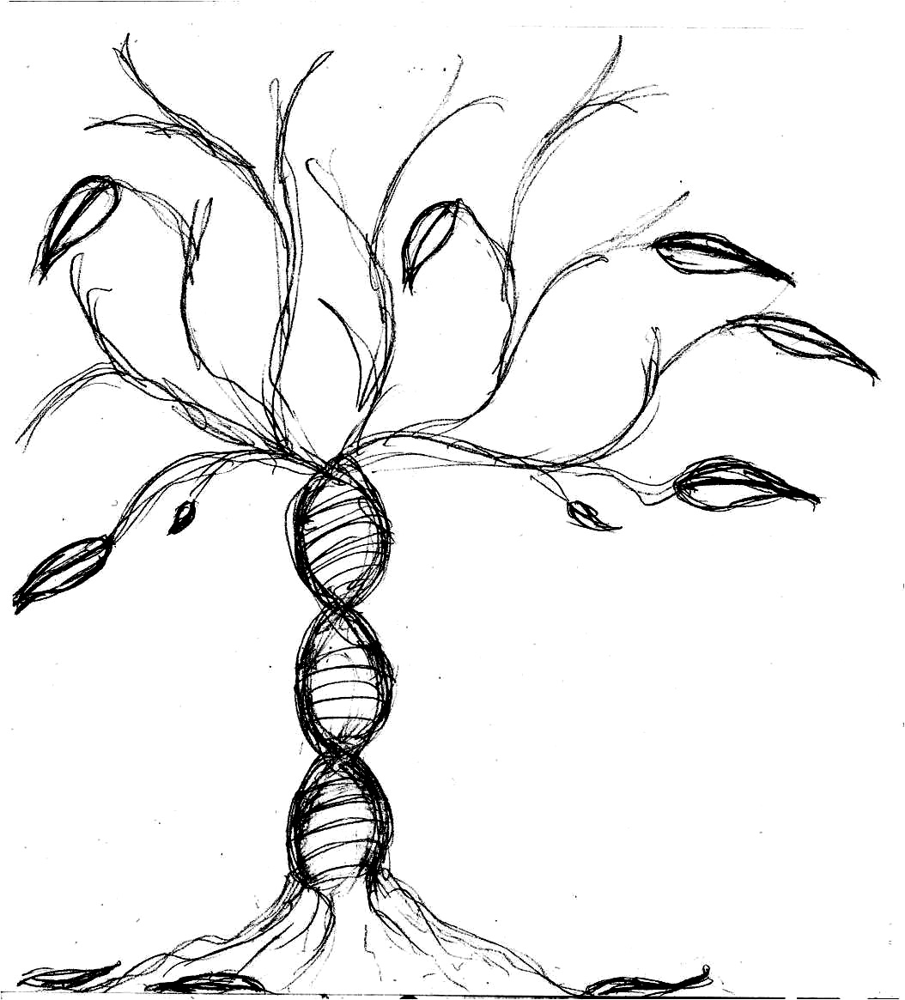
ΠΑΝΕΠΙΣΤΗΜΙΟ ΘΕΣΣΑΛΙΑΣ
ΤΜΗΜΑ ΒΙΟΧΗΜΕΙΑΣ ΚΑΙ ΒΙΟΤΕΧΝΟΛΟΓΙΑΣ
ΥΠΟΔΟΧΗ ΠΡΩΤΟΕΤΩΝ ΦΟΙΤΗΤΩΝ
Τετάρτη 15 Οκτωβρίου 2025, 10 π.μ.
Χαιρετισμός από τον Κοσμήτορα Παν. Θεσσαλίας, Καθ. Γ. Χ. Φθενάκη
Χαιρετισμός και παρουσίαση του ΤΒΒ από την Πρόεδρο, Καθ. Α. Μούτου
Χαιρετισμός από τον πρόεδρο του φοιτητικού συλλόγου (κ. Κ. Πέτρου)
Παρουσίαση της πορείας των αποφοίτων του ΤΒΒ (κ. Γ. Παπαχρήστου)
Ενημέρωση για το πρόγραμμα Erasmus του ΠΘ (Καθ. Δ. Μόσιαλος)
Ενημέρωση για το πρόγραμμα Πρακτικής Άσκησης (Αν. Καθ. Ν. Μπαλατσός)
Ενημέρωση για τις δραστηριότητες του γραφείου Φυσικής Αγωγής του Π.Θ. (κ. Γ. Μπούτλας)
Ενημέρωση για την Μονάδα Ισότιμης Πρόσβασης Ατόμων με αναπηρία και ατόμων με ειδικές εκπαιδευτικές ανάγκες του Π.Θ.
Ενημέρωση για την μουσική ομάδα του ΒΙΟΠΟΛΙΣ (Μουσική Επιστήμη) και την ομάδα ελεύθερης γραφής (Youth Atelier) (Π. Σταμέλου)
Αίθουσα 1,
Τμήμα Βιοχημείας και Βιοτεχνολογίας

